Slide 1
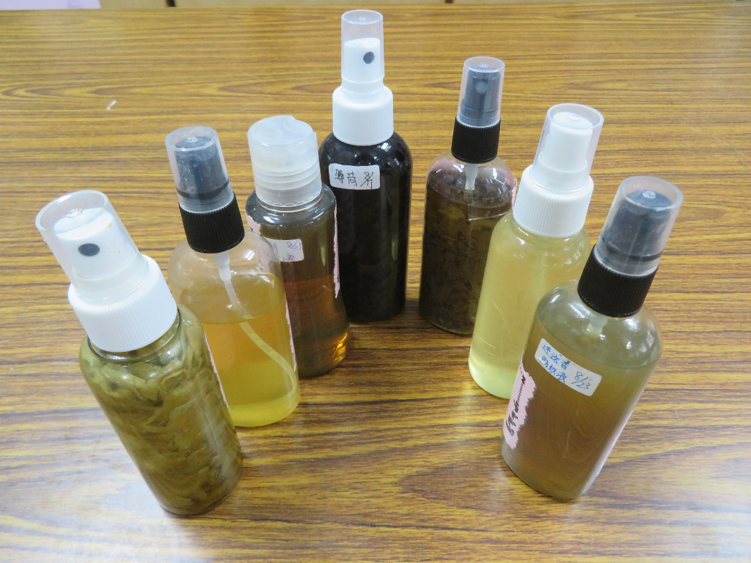
蚊封不動— 自製天然防蚊液大評比
4628劉葦萱 5127江佩庭 5429劉緯珊 5627鄭聿閑

Slide 2
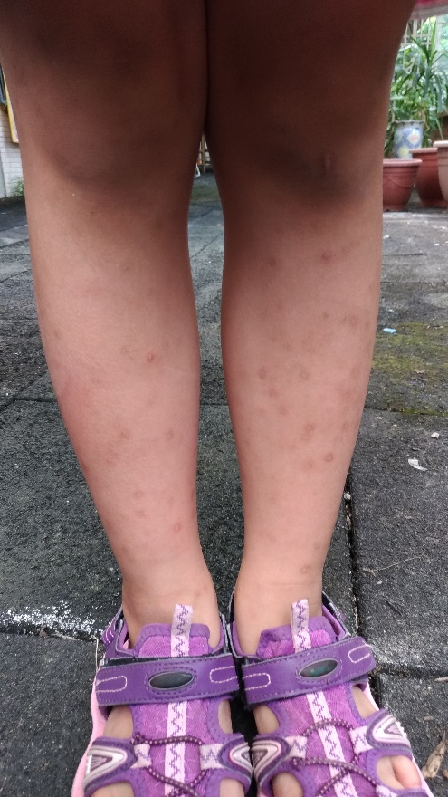
研究動機:
今年夏天台北市出現好幾起登革熱病例，都是因為蚊蟲叮咬引起，我們剛好也很容易被蚊子叮，簡直就是「捕蚊燈」，總是滿腿「紅豆冰」，因此想要自製天然防蚊液，用健康又容易製作的方式，找出最有效的天然防蚊液。

Slide 3
研究目的：
一、用酒精析出法製作天然酒精防蚊液。
二、用熱油析出法製作天然浸漬油防蚊液。
三、實測天然酒精防蚊液和天然浸漬油防
蚊液：
找出防蚊效果最佳的酒精和浸漬油防蚊液。

Slide 4
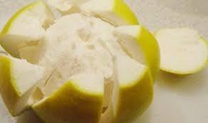
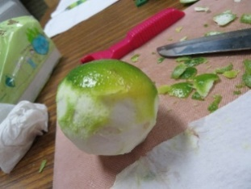
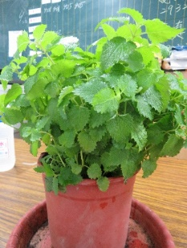
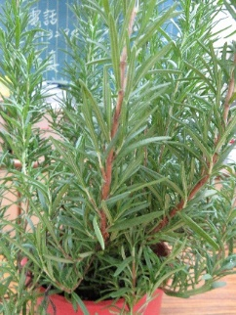
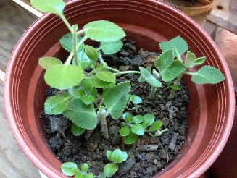
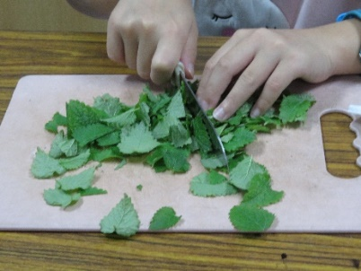
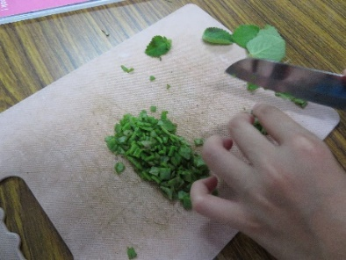
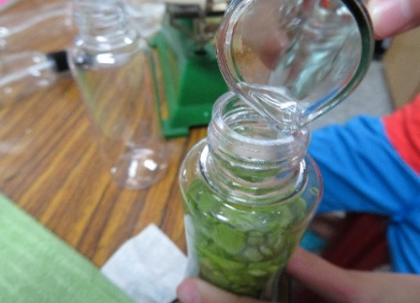
研究過程與方法：
實驗一：自製天然酒精防蚊液
步驟：
1.蒐集五種常見有香味植物：薄荷、迷迭香、
左手香、柚子、檸檬
2.將有香味植物-薄荷葉切碎，浸泡於95%的酒
精二個星期。
柚子皮 檸檬皮

Slide 5
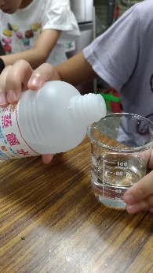
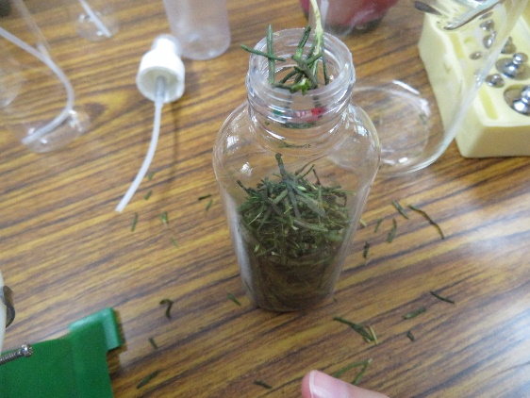
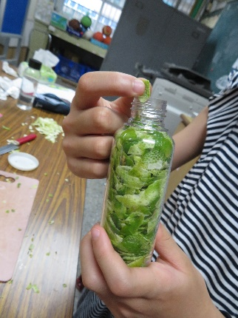
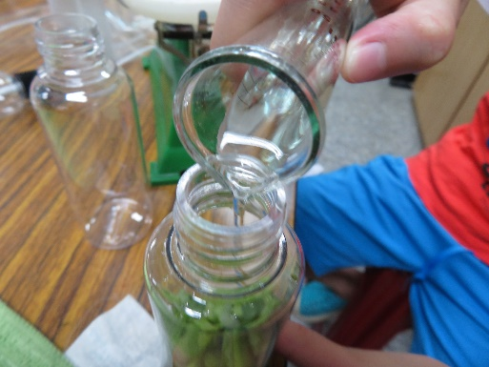
3.將自製薄荷酒精30ml與純水85ml均勻混合，
倒入噴瓶中，製成天然酒精防蚊液。
4. 迷迭香、左手香、柚子、檸檬作法與薄荷相同。

Slide 6
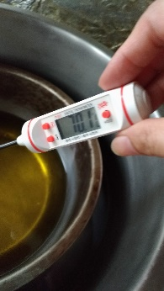
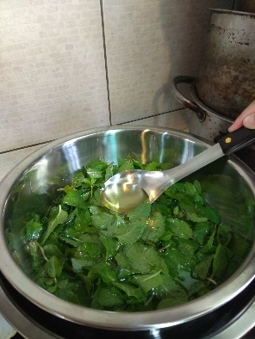
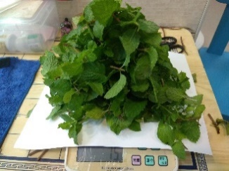
實驗二、自製天然浸漬油防蚊液
步驟：
1.蒐集常見有香味植物：薄荷、迷迭香、
左手香、檸檬。
2.將薄荷葉切碎。
3.橄欖油隔水加熱至70度。
4.將切碎的薄荷葉倒入橄欖油浸泡半小時，
5.再重新隔水加熱至70度，浸泡1小時。

Slide 7
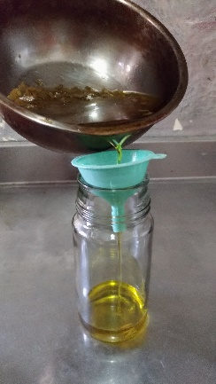
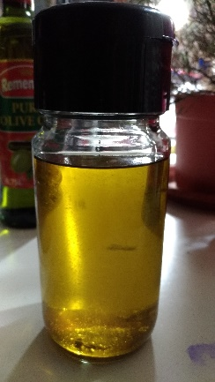
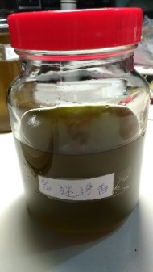
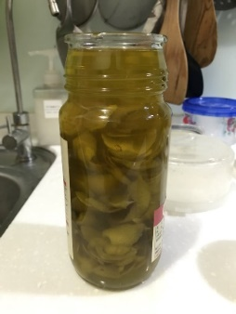
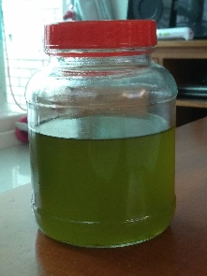
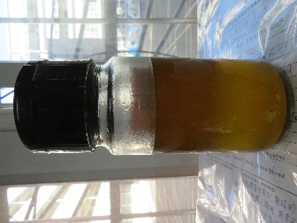
6.倒入乾淨玻璃容器中。
7.迷迭香、左手香、檸檬的作法與薄荷相同。

Slide 8
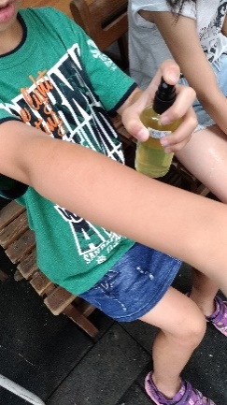
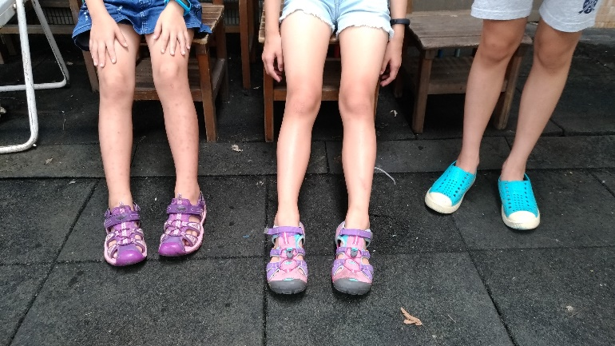
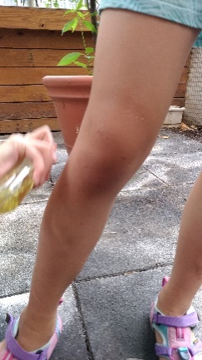
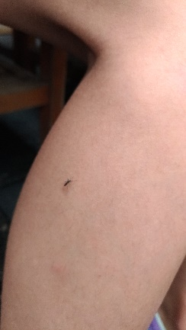
實驗三、測試酒精防蚊液和浸漬油防蚊液，分別找出防蚊效果最佳的防蚊液
步驟：
1.到本校舊幼兒園及前庭，將天然薄荷酒精防蚊液塗抹於雙腳,雙手。
2.靜待20分鐘。
3.記錄雙腳被叮咬的疱數。
4.其他酒精防蚊液測試方式相同。

Slide 9
研究結果：天然酒精防蚊液
 | 測試日期 |  |  |  | 叮咬包總數 | 效果
薄荷 | 8/27, 8/28, 8/30, | 9/4,9/6, 9/11,9/13 9/28,9/20 | 10/2,10/9,10/16, 10/18,10/23,10/25 10/30 | 11/6,11/8.11/13, 11/15,11/20,11/22 11/27,11/29 | 11
左手香 | 8/27 8/28 8/30 | 9/3,9/6, 9/10,9/17 9/25,9/27 | 10/1,10/8,10/11, 10/19,10/15,10/22 10/29 | 11/2,11/5,11/9, 11/12,11/16,11/19,11/26,11/30 | 15
迷迭香 | 8/27, 8/28, 8/30, | 9/4,9/6, 9/11,9/13 9/28,9/20 | 10/2,10/9,10/16, 10/18,10/23,10/25 10/30 | 11/6,11/8.11/13, 11/15,11/20,11/22 11/27,11/29 | 7
檸檬 | 8/27 8/28 8/30 | 9/3,9/6, 9/10,9/17 9/25,9/27 | 10/1,10/8,10/11, 10/19,10/15,10/22 10/29 | 11/2,11/5,11/9, 11/12,11/16,11/19,11/26,11/30 | 2
柚子 |  |  | 10/11,10/12,10/16,10/17,10/24, 10/31 | 11/1,11/2,11/7, 11/9,11/13,11/14, 11/21,11/28,12/4 | 2

Slide 10
研究結果：天然浸漬油防蚊液
 | 測試日期 |  |  | 叮咬包總數 | 效果
薄荷 | 9/4,9/6, 9/11 9/28,9/20 | 10/2,10/9,10/16, 10/18,10/25,10/30 | 11/6,11/8.11/13, 11/15,11/20,11/22 11/27,11/29 | 1
左手香 | 9/3,9/6, 9/10,9/17 9/25,9/27 | 10/1,10/8,10/11, 10/19,10/15,10/22 | 11/2,11/5,11/9, 11/12,11/16,11/19,11/26,11/30 | 0
迷迭香 | 9/4,9/6, 9/11 9/28,9/20 | 10/2,10/9,10/16, 10/18,10/25,10/30 | 11/6,11/8.11/13, 11/15,11/20,11/22 11/27,11/29 | 1
檸檬 | 9/3,9/6, 9/10,9/17 9/25,9/27 | 10/1,10/8,10/11, 10/19,10/15,10/22 | 11/2,11/5,11/9, 11/12,11/16,11/19,11/26,11/30 | 0

Slide 11
結論與討論：
一、天然酒精防蚊液以檸檬和柚子的效果最
佳，很有可能是因為柑橘類植物本身果皮
就能釋放豐富精油的關係。
二、天然浸漬油防蚊液以左手香和檸檬效果最
佳。
三、每一種浸漬油防蚊液的效果明顯都比
酒精防蚊液的效果好。推測有可能因為
橄欖油較油，產生的黏膩感使蚊子不易靠
近叮咬。

Slide 12
參考資料
https://www.youtube.com/watch?v=1ohuvrDESvc 動手做好簡單防蚊液
http://web.lib.fcu.edu.tw/libstories/archives/2164
自製中藥防蚊精華油
第49屆科展高中組：香草植物對蚊子的影響
https://activity.ntsec.gov.tw/activity/race-1/49/pdf/040723.pdf
第56屆科展國中組：「藥」到「蚊」除 －探討中藥氣味對白線斑蚊之忌避效果
https://activity.ntsec.gov.tw/activity/race-1/56/pdf/030309.pdf

